Slide 1

PERIOD 56
UNIT 7 : TRAFFIC
LESSON 2: A CLOSER LOOK 1

Slide 2
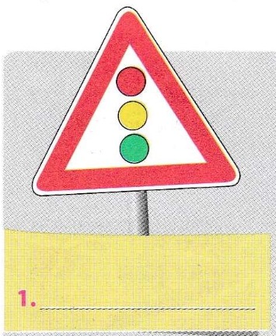
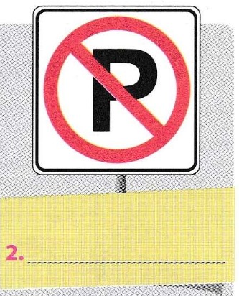
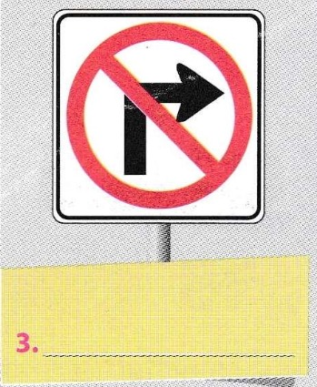
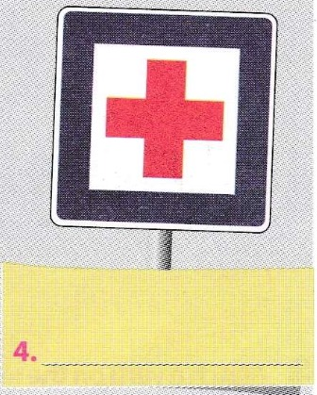
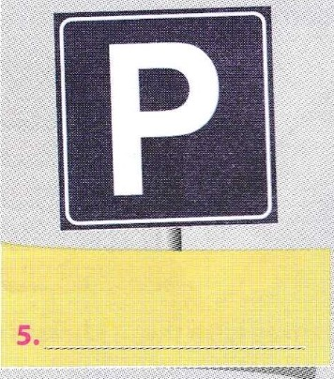
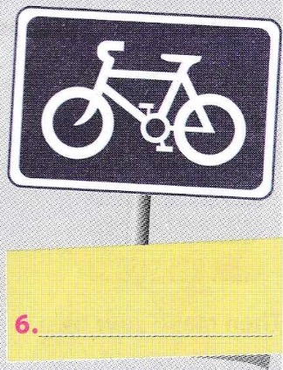
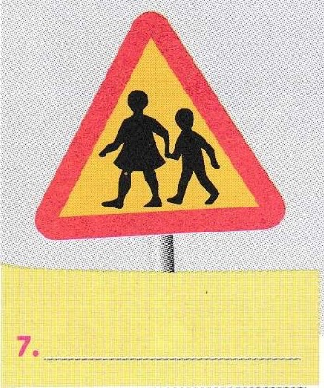
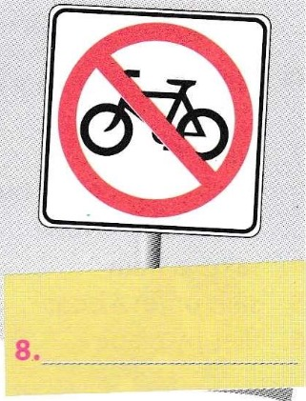
road signs

Slide 3
1/ Vocabulary:
- road sign (n): biển báo giao thông
- traffic light (n): đèn giao thông
- cycle lane (n): đường xe đạp
- ahead: phía trước
- (to) obey: tuân thủ, vâng lời
- traffic rule: luật giao thông
- (to) park: đậu, đỗ ( xe)

Slide 4


Slide 5

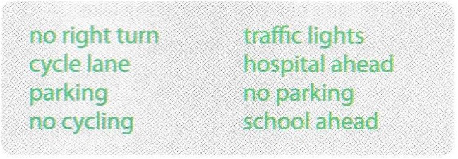
traffic lights
no parking
no right turn
hospital ahead

Slide 6
parking
cycle lane
school ahead
no cycling

Slide 7

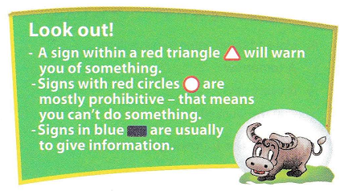
Notes:
- Biển báo có hình tam giác
màu đỏ sẽ cảnh báo cho bạn điều gì
- Biển báo có hình tròn
màu đỏ là biển báo cấm.
- Biển báo màu xanh là biển cho thông tin/ chỉ dẫn.

Slide 8
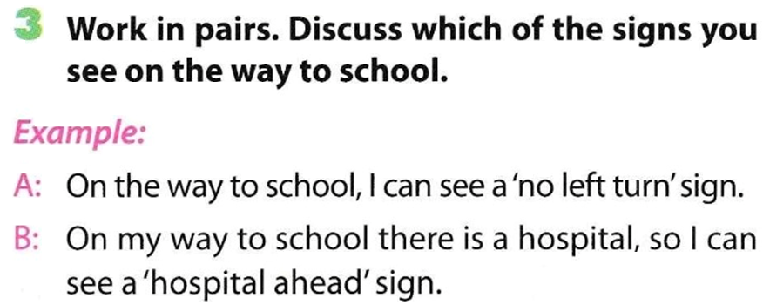
traffic lights’ sign.
On the way to school, I can see a ‘
school ahead’ sign.
On the way to school, I can see a ‘
no parking’ sign.
On the way to school, I can see a ‘

Slide 9

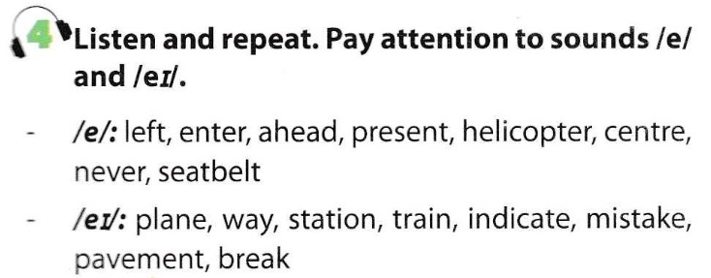

Notes:
1. /e/: là nguyên âm đơn
- Đọc là /e/: Từ một âm tiết có ‘e + phụ âm ’ ( trừ phụ âm r: her, answer,… ).
- Từ có: -ead (ahead), -eath(death)
2. /ei/: nguyên âm đôi
- Đọc là /ei/: từ có a-e (late, lake) -> (trừ have); từ có chữ -ay (play)
- Từ có -ion và -ian: (nation, Asian,…)
- Từ có 2 phụ âm xen giữa a-e (change; danger)

Slide 10
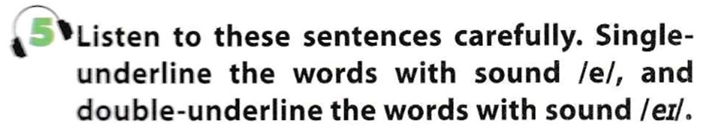
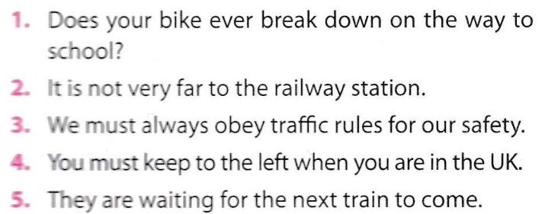


Slide 11
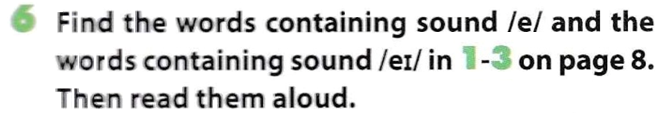




Slide 12
Homework
Learn by heart the new words.
Speak with your friends
Prepare for the next..

